Slide 1
Основы проектирования информационных систем
по направлению 09.03.01 Информатика и вычислительная техника
Образовательная программа (профиль) «Веб-технологии»
Основы проектирования информационных систем
Анализ проекта «Умный дом»
Студенты: Каматали Алина Аароновна
Романов Александр Дмитриевич, группа 241-321
Преподаватель Баринов Владимир Романович
2025

Slide 2
Что такое умный дом?
Умный дом - это экосистема устройств и датчиков, объединенная в единую информационную сеть для автоматического управления системами жилья (освещение, климат, безопасность, мультимедиа).
Цель: Повышение комфорта, безопасности и энергоэффективности жизни.
Каматали Алина Аароновна, Романов Александр Дмитриевич, группа 241-321

Slide 3
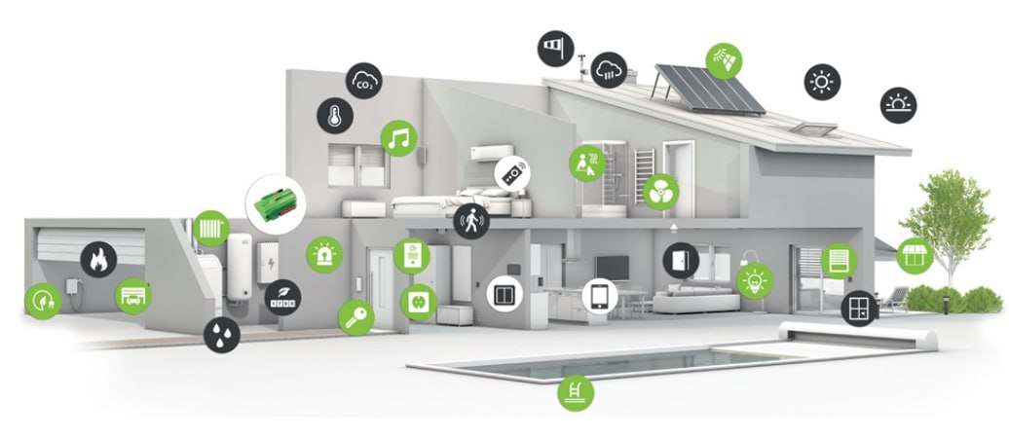
Возможности
Каматали Алина Аароновна, Романов Александр Дмитриевич, группа 241-321

Slide 4
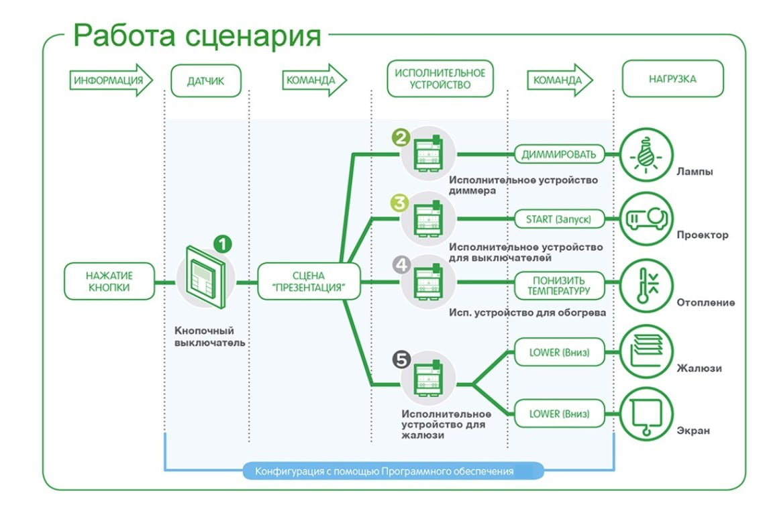
Принципы работы и основные составляющие
Существуют две основные технологии подключения умного дома.
Проводная система: управляется с помощью контроллера, вмонтированного в электрощиток
Беспроводная система: управляется с помощью хаба, роутера, приёмно-контрольного прибора
Каматали Алина Аароновна, Романов Александр Дмитриевич, группа 241-321

Slide 5
Сравнительный анализ конкурентов
 | Яндекс Умный Дом | Сбер Умный Дом
Плюсы | - Мощный голосовой ассистент; - интеграция с сервисами (Музыка, Кино); - широкий ассортимент устройств; - узнаваемый бренд. | - Единая экосистема (СберБанк, СберЗдоровье и т.д.); - активные инвестиции в разработку; - сильный бренд в финансовом секторе.
Минусы | - Сильная привязка к своему облаку и сервисам; - меньший акцент на безопасности "под ключ". | - Жесткая привязка к экосистеме СберБанка; - данные пользователя могут быть частью финансового профиля; - опасения по поводу конфиденциальности; - закрытая система, сложности с интеграцией сторонних устройств.
Каматали Алина Аароновна, Романов Александр Дмитриевич, группа 241-321

Slide 6
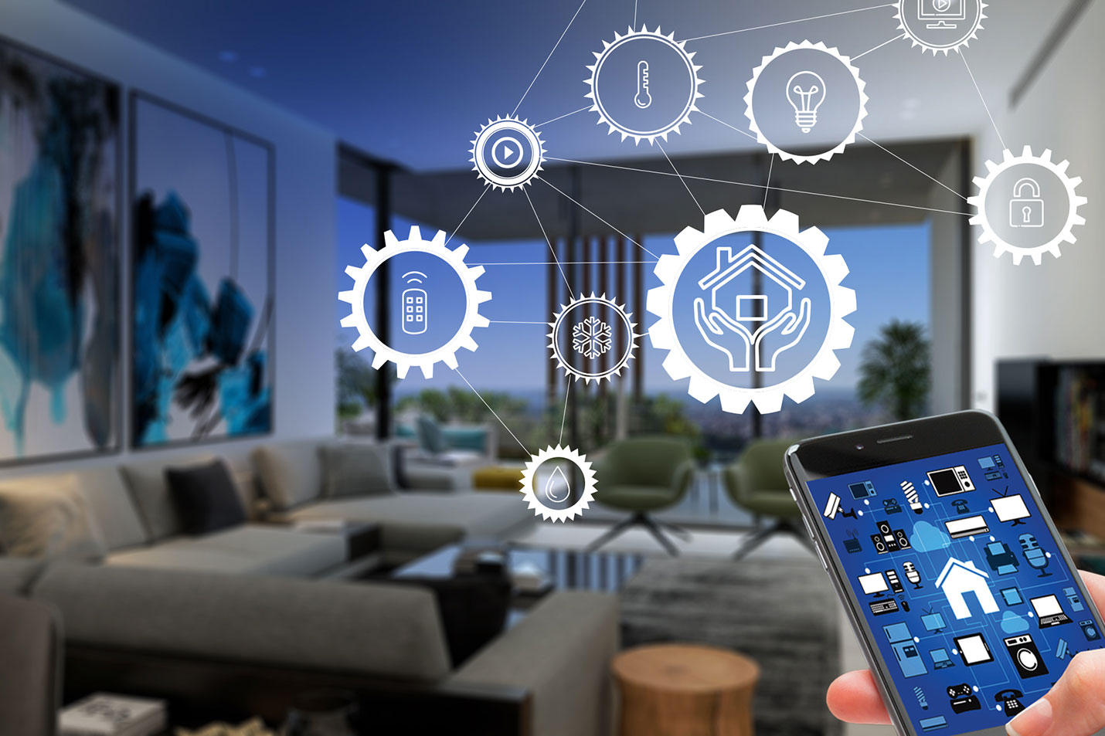
Почему наше решение – лучший выбор?
Нет привязки к банку, агрегатору данных.
2. Простая установка и настройка.
3. Безопасность и надёжность.
4. Открытость и гибкость платформы.
Каматали Алина Аароновна, Романов Александр Дмитриевич, группа 241-321

Slide 7
ТЭО – Техническо-экономическое обоснование
Перспективы комерциализации
- Продажа готовых комплектов оборудования;
- подписка на премиум-функции (аналитика, хранилище видео);
- партнерские программы с производителями устройств.
Маштабируемость и техническая эффективность
- Использование говых протоколов (Zigbee, Wi-Fi, BLE), готовых компонентов, open-source фреймворков для упрощения процесса разработки;
- использование облачной архитектуры для упрощенного доступа к данным и снижения затрат на их хранение.
Оценка расходов
- Заработная плата разработчиков;
- закупка тестового оборудования;
- аренда облачной инфраструктуры.
Каматали Алина Аароновна, Романов Александр Дмитриевич, группа 241-321

Slide 8
ТЗ – Техническое задание
Функциональные требования
– Централизованное управление через веб-интерфейс и мобильное приложение;
– поддержка основных протоколов: Zigbee, Wi-Fi, BLE, MQTT;
– управление устройствами по расписанию и сценариям.
Нефункциональные требования
– Производительность: система умного дома должна передавать запросы между контроллером и устройствами с минимальной задержкой;
– безопасность: обязательным требованием является защита системы от внешних атак;
– стабильность: система должна демонстрировать устойчивую работу под высокой нагрузкой, работать бесперебойно.
Каматали Алина Аароновна, Романов Александр Дмитриевич, группа 241-321

Slide 9
С п а с и б о з а в н и м а н и е !
Основы проектирования информационных систем
Анализ проекта «Умный дом»
Студенты: Каматали Алина Аароновна
Романов Александр Дмитриевич, группа 241-321
Преподаватель Баринов Владимир Романович
2025

